Slide 1
Tipos predefinidos y control de flujo

Slide 2
Los tipos de referencia predefinidos son object y string.
Object es el tipo base definido de todos los demás tipos.
String permite representar valores de cadena .
Tipos predefinidos incluyen : Enteros con signo (sbyte, short, int , long) y sin signo (byte, ushort, uint, ulong) Punto flotante (float) Booleanos (bool, boolean) caracteres (char) Decimales (decimal)

Slide 3
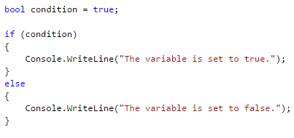
Sentencias condicionales

Slide 4
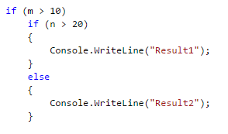
Operadores
a < b
a > b
a <= b
a >= b
a != b
a == b
!a
a && b
a || b

Slide 5
Ciclos de repetición
for / for each
switch
while / do-while
goto
Palabras reservadas para ciclos

Slide 6

for
Generar un bucle que se repite una cantidad indicada de veces.
Tiene una variable de control, la condición de repetición y el incremento o decremento de la variable.

Slide 7
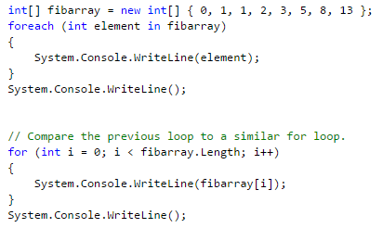
for-each
Repite un grupo de instrucciones para cada elemento de una colección de objetos.
Recorre la colección en iteración y obtiene la información deseada.
No se usa para modificar elementos.

Slide 8
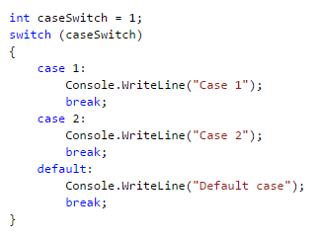
switch
Instrucción de selección, ejecuta una parte de código de una lista posible dependiendo de el valor de la variable que se le pase.
Default en el código a ejecutar si no existe la opción que se a ingresado

Slide 9
while do-while
Ciclo que se repetirá hasta que la condición indicada se cumpla.
Como condición se pueden usar cadenas, bool, o valores numéricos.
No se realiza el código que tiene si la condición no se cumple, en caso de cumplirse se realiza el código y se verifica de nuevo la condición.
Ciclo que realiza el código, posteriormente revisa si se cumple la condición indicada, en caso de que no se cumpla, regresa a realizar el código.
Siempre entra una vez al código-

Slide 10
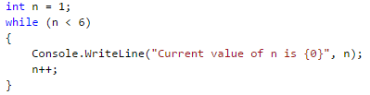
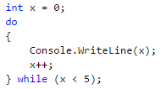

Slide 11
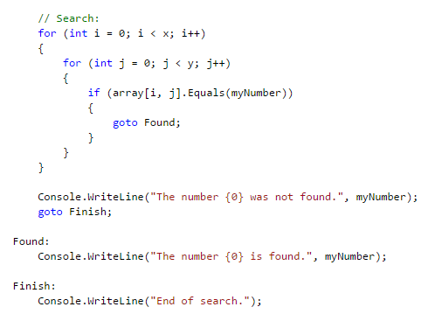
goto
Es una instrucción que transfiere el control del programa directamente a una instrucción identificada por una etiqueta.
También puede saltar a un case en un switch.

Slide 12
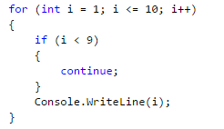
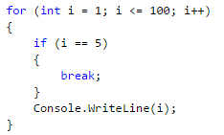
Palabras reservadas
break Permite terminar el bucle en el que se encuentre o a la instrucción switch. Transfiere el control que sigue a la instrucción terminada si existe alguna.
continue Regresa al inicio del bucle en el que se encuentra.

